Slide 1
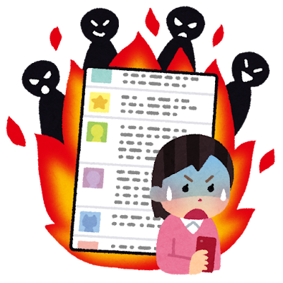
啓発資料
不適切動画の
投稿による炎上

Slide 2
不適切動画等の投稿による炎上
情報を発信するうえで気をつけていることはありますか？
ネットで発信した情報は「デジタルタトゥー」と称されるほど、半永久的に残ります。
身内だけに見せるつもりが拡散し、大炎上につながる可能性のある
不適切な写真や動画。度を越した悪ふざけや誰かを傷つけてしまうような投稿は、どうしたらなくなるでしょうか。
その時の感情で行動を起こさず、
未来の自分を苦しめることのないようにしましょう。

Slide 3
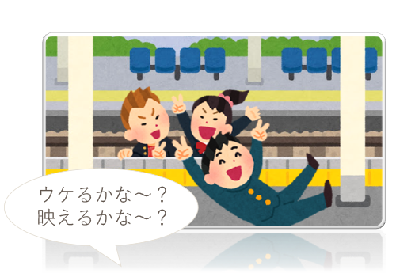
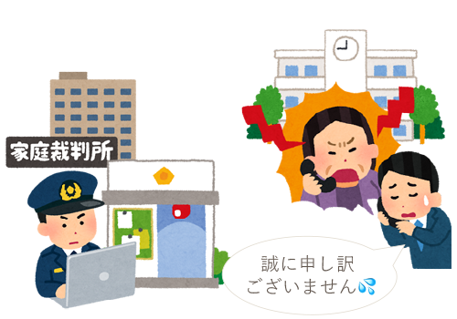
悪ふざけ動画の不適切な投稿
線路に下りて撮った動画をアップ
警察に通報されて学校にも抗議が殺到
安易な考えや行動が取り返しのつかないことに
引用：総務省
Notes:
Mさん、Nさん、Oさんの3人は学校の帰りに制服のまま路線に立ち入り、大はしゃぎで動画を撮影。仲間に見せようとSNSにアップしました。
あっというまに名前や通っている学校が特定され、警察に通報され、鉄道営業法違反等の罪で検挙（逮捕）されてしまいました。また、学校には抗議の電話やメッセージが届きました。

Slide 4
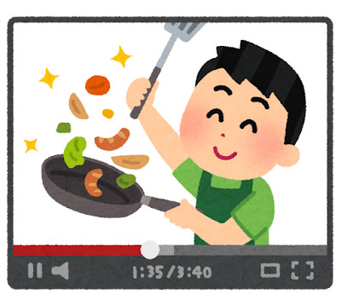
不適切な投稿の例
商品で遊ぶ投稿
バイト先でのふざけた行為の投稿
2倍の味付けで提供した！
安易な考えや行動が取り返しのつかないことに

Slide 5
注意するポイント
①やろうという子がいたら
社会の常識に反する行動はダメです。特に線路は、感電死の恐れもあり危険です。「どうせ内輪しか見ない」という考えも甘い。誘いにはのらず、ダメなものはダメ！と注意して止めましょう。
②投稿されたものを見たら
公開・非公開にかかわらず、自分が拡散しないように気をつけ、急ぎ削除させましょう。ネットで広まれば大ごとになることを思い出させ、反省を促すのがベストです。
③写真や動画以外の不適切投稿
誰かになりすましての投稿や、ウソの情報を書き込んだりすることも不適切投稿です。投稿すること自体当然NGですが、面白がって騒いだり拡散したりするのも絶対にやめましょう。

Slide 6
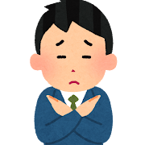
不適切な投稿を探して拡散させるのを楽しむ人もいる
落ち着いて考えれば、やっていいことかどうか判断がつく
年齢になっても、そのときのノリや勢いで撮影し、
公開・拡散してしまう人が後を絶ちません。
アルバイト先で不適切な動画をアップする
若者の行為から、「バイトテロ」という
言葉が誕生したほどですが、それらはいずれも
「そもそもやってはいけないこと」のはずです。

Slide 7
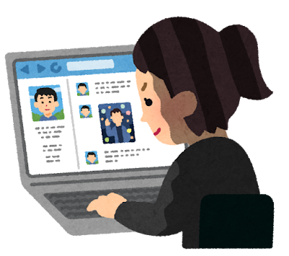
不適切な投稿を探して拡散させるのを楽しむ人もいる
写真や動画だけでなく、なりすまし投稿やフェイク情報の
書き込みなども、不適切投稿です。
それらを探し、拡散させて晒し者にすることを楽しむ人もいます。ネットで広まればあっという間に個人が特定され、
罪に問われたり損害賠償請求をされたりする
こともあります。
いたずら半分でしたことの代償は、
恐ろしく大きいのです。

